Slide 1
KARTAL CONSULTING · ANÁLISIS ESTRATÉGICO
EL SUPERÁVIT,
34 MESES SEGUIDOS
Las exportaciones pasaron los USD 100.000 millones en 12 meses
-pero 39% de la mejora de septiembre vino de importar menos.
26.472
2.976
millones de USD de superávit en 12 meses
millones de USD de superávit en septiembre
ESTRATEGIA · DECISIÓN · EJECUCIÓN
Fuente: INDEC
26 de octubre de 2026
Notes:
Portada. Segun el INDEC (ICA, septiembre de 2026), el superavit comercial fue de USD 2.976 millones, el mes 34 consecutivo en positivo. Sumando octubre de 2025 a septiembre de 2026 el superavit es de USD 26.472 millones (calculo de KARTAL con datos del INDEC).

Slide 2
EL DATO
EXPORTACIONES: USD 100.000 M
100.845
millones de USD exportados en los últimos 12 meses
Octubre 2025-septiembre 2026; superávit de USD 26.472 M (cálculo KARTAL sobre INDEC)
«Las exportaciones superaron los USD 100.000 millones, pero 39% de la mejora de septiembre vino de importar menos.»
02 / 09
Notes:
Hook. Exportaciones de los ultimos 12 meses: 87.111 (total 2025) - 63.533 (ene-sep 2025) + 77.267 (ene-sep 2026) = USD 100.845 millones. Importaciones: 75.791 - 57.487 + 56.069 = 74.373. Saldo: 26.472 (INDEC, calculo de KARTAL).

Slide 3
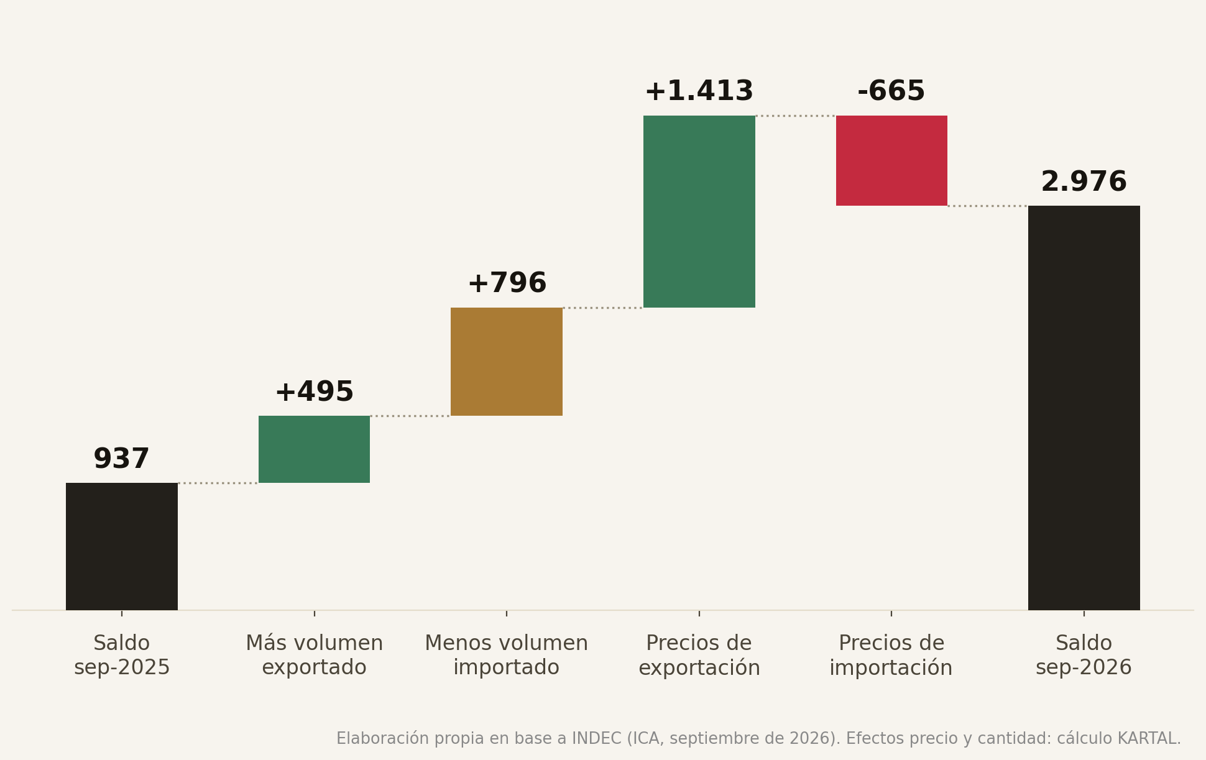
EL PANORAMA COMPLETO
DE DÓNDE SALIÓ LA MEJORA
KARTAL Consulting · kartal.com.ar
03 / 09
Notes:
Saldo sep-2025: 937. Efectos: mas volumen exportado +495, menos volumen importado +796, precios de exportacion +1.413, precios de importacion -665. Saldo sep-2026: 2.976. Calculo de KARTAL con valores a precios corrientes y a precios de septiembre de 2025 del cuadro 3 del INDEC.

Slide 4
LA LETRA CHICA
IMPORTAR MENOS TAMBIÉN SUMA
39%
de la mejora de septiembre vino de importar menos volumen
37% fue el efecto neto de precios y solo 24% mayor volumen exportado
«Las exportaciones superaron los USD 100.000 millones, pero 39% de la mejora de septiembre vino de importar menos.»
04 / 09
Notes:
De la mejora interanual del saldo de septiembre (USD 2.039 millones): 796 (39,0%) por menor volumen importado, 748 (36,7%) por efecto neto de precios y 495 (24,3%) por mayor volumen exportado. Calculo de KARTAL sobre el cuadro 3 del INDEC.

Slide 5
EL CONTRASTE
ENERGÍA SUBE, SOJA RETROCEDE
ENERGÍA · USD 1.781 M
SOJA · USD 2.305 M
+89,1%
-1,3%
exportaciones de septiembre; el crudo es el principal producto exportado
exportaciones de septiembre: las cantidades cayeron 13,4% y los porotos, 42,6%
En nueve meses: energía +53,6%; el superávit del complejo sojero, -9,7%.
«Las exportaciones superaron los USD 100.000 millones, pero 39% de la mejora de septiembre vino de importar menos.»
05 / 09
Notes:
Combustibles y energia: USD 1.781 millones en septiembre (+89,1%); aceites crudos de petroleo USD 1.127 millones. Complejo sojero: exportaciones USD 2.305 millones (-1,3%; precios +13,9%, cantidades -13,4%; porotos -42,6%). Acumulado: CyE USD 12.452 millones (+53,6%); saldo de la soja USD 11.603 millones (-9,7%). INDEC.

Slide 6
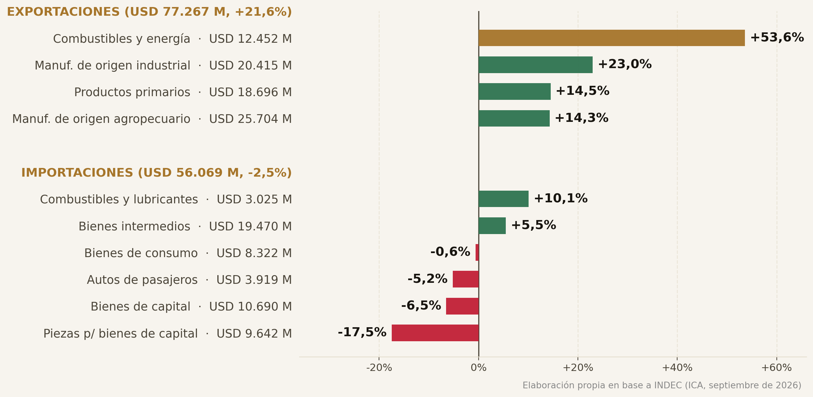
EL MAPA
QUIÉN EMPUJA Y QUIÉN FRENA
KARTAL Consulting · kartal.com.ar
06 / 09
Notes:
Enero-septiembre 2026 vs 2025. Exportaciones: CyE +53,6%, MOI +23,0%, PP +14,5%, MOA +14,3%. Importaciones: CyL +10,1%, BI +5,5%, BC -0,6%, autos -5,2%, BK -6,5%, piezas para bienes de capital -17,5% (INDEC).

Slide 7
LA AGENDA
LO QUE ESTO SIGNIFICA PARA EL NEGOCIO
01
02
03
Estresar los márgenes
Cuidar el costo importado
Diversificar destinos
Probar el negocio con precios de exportación 10% más bajos e insumos 10% más caros.
Los insumos intermedios subieron 15,7% en dólares en septiembre: renegociar.
Estados Unidos (+35,2%) y ASEAN (+64,5%) crecen en nueve meses.
«Las exportaciones superaron los USD 100.000 millones, pero 39% de la mejora de septiembre vino de importar menos.»
07 / 09
Notes:
Tres acciones: prueba de estres de margenes con precios de exportacion e importacion, renegociacion de insumos importados y diversificacion de destinos de exportacion.

Slide 8
POR QUÉ IMPORTA
CUATRO CLAVES PARA LEER EL DATO
01
El superávit es sólido
34 meses seguidos y USD 21.198 M acumulados en nueve meses.
02
Los precios ayudan
Exportación +16,4% e importación +10,4%: términos +5,4%.
03
La energía lidera
Combustibles y energía: +53,6% en nueve meses.
04
Se importa menos capital
Piezas para bienes de capital -17,5% y bienes de capital -6,5%.
«Las exportaciones superaron los USD 100.000 millones, pero 39% de la mejora de septiembre vino de importar menos.»
08 / 09
Notes:
Cuatro claves: superavit sostenido, precios favorables, energia como motor y menor compra de bienes de capital y piezas (acumulado enero-septiembre 2026, INDEC).

Slide 9
“
Las exportaciones superaron los USD 100.000 millones, pero 39% de la mejora de septiembre vino de importar menos.
Agop Karagoz
kartal.com.ar
Director, KARTAL Consulting
ESTRATEGIA · DECISIÓN · EJECUCIÓN · 26 de octubre de 2026
Notes:
Cierre: el superavit es real, pero conviene leer de donde viene antes de darlo por estructural.

